Slide 1
UNIVERSIDAD DE LAS FUERZAS ARMADAS - ESPEDEPARTAMENTO DE CIENCIAS DE LA VIDA Y DE LA AGRICULTURACARRERA DE INGENIERÍA EN BIOTECNOLOGÍA
Establecimiento de un protocolo de desinfección, introducción y multiplicación in vitro a partir de yemas apicales de plantas juveniles de Magnolia (Magnolia grandiflora) para la producción masiva, repoblación y preservación de esta especie en el Distrito Metropolitano de Quito
PREVIA A LA OBTENCIÓN DE GRADO ACADÉMICO O TÍTULO DE:
INGENIERO EN BIOTECNOLOGÍA
Elaborado por:
KATHERINE ALICIA ARMENDÁRIZ HIDALGO
AGOSTO 2014

Slide 2
Establecimiento de un protocolo de desinfección, introducción y multiplicación in vitro a partir de yemas apicales de plantas juveniles de Magnolia (Magnolia grandiflora) para la producción masiva, repoblación y preservación de esta especie en el Distrito Metropolitano de Quito
INTRODUCCIÓN
JUSTIFICACIÓN
METODOLOGÍA
RESULTADOS Y DISCUSIÓN
CONCLUSIONES
RECOMENDACIONES

Slide 3
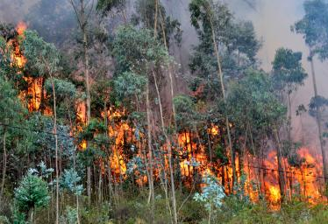
Introducción
20.000 especies vegetales diferentes y algunas en peligro de extinción

Slide 4
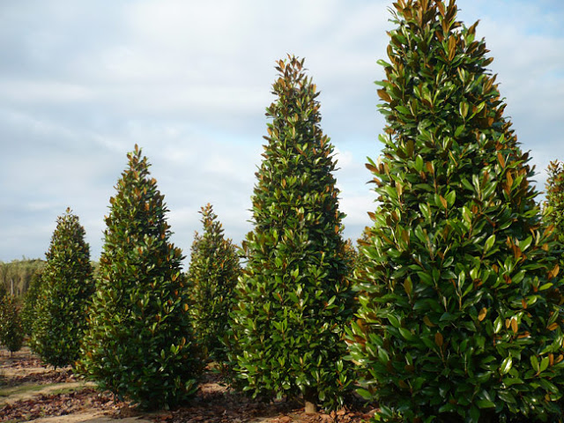
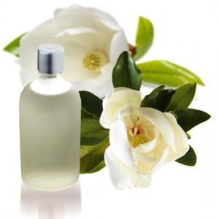
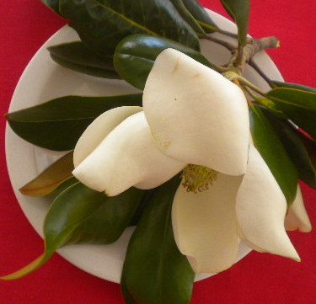
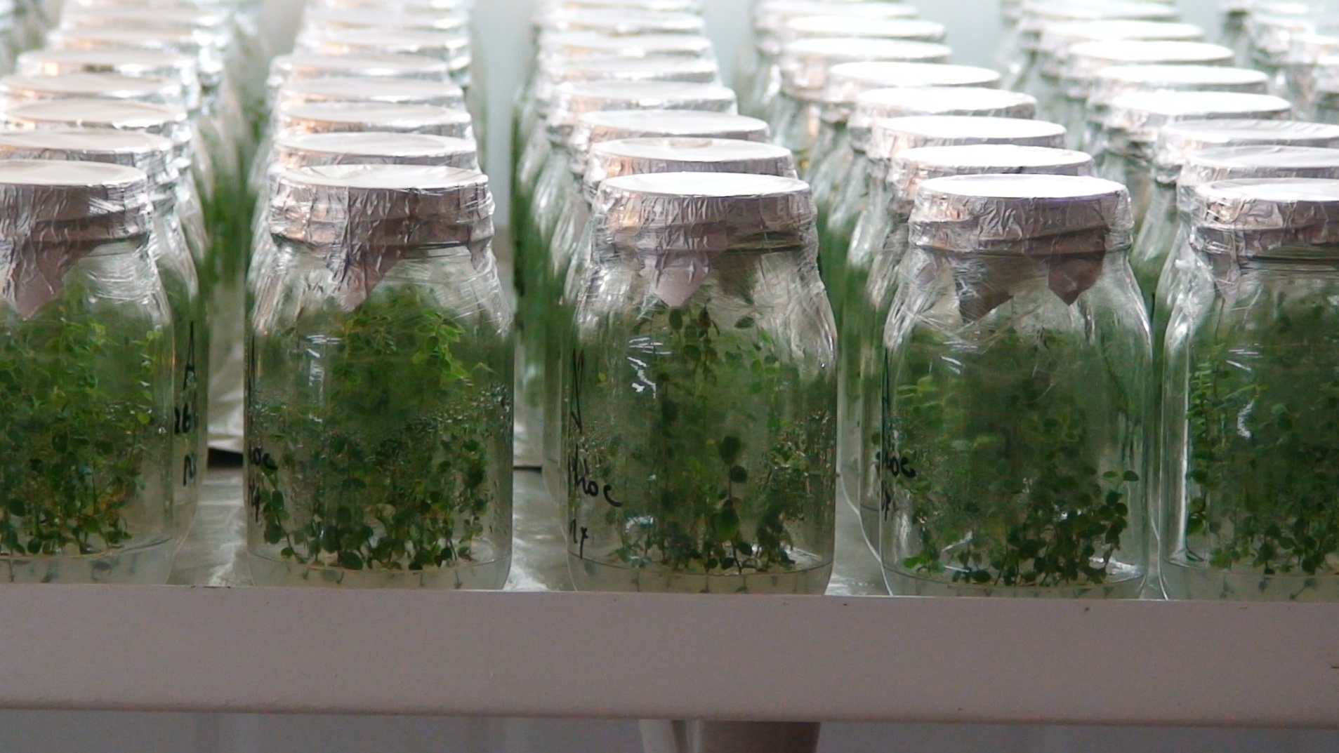
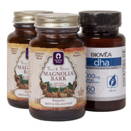
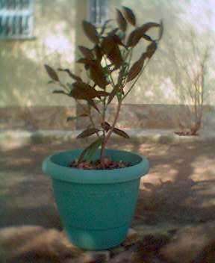
Diversificación, rentabilidad y explotar todos los beneficios
disminuir costos, reforestar

Slide 5
Objetivo general
Establecer los protocolos de desinfección, introducción y multiplicación in vitro a partir de yemas apicales de plantas juveniles de Magnolia (Magnolia grandiflora) para la producción masiva, repoblación y preservación de esta especie en el Distrito Metropolitano de Quito.
Objetivos específicos
Estandarizar un protocolo de desinfección de yemas apicales para (Magnolia grandiflora) con el propósito de controlar la contaminación exógena.
Establecer un medio de cultivo óptimo para la introducción e inducción de brotes de Magnolia grandiflora.
Evaluar el efecto de dos auxinas (ácido Indolbutirico y ácido α naftalen acético) en la etapa de multiplicación para establecer el medio de cultivo más apropiado.

Slide 6
MARCO TEORICO
nativa de América del Norte, en Francia y ahora es parte del Ecuador.
Origen
Árbol perennifolio de 5 a 30 mTallo erecto, piramidal y ramificado.Hojas cordiformes, alternas, aparecen en grupo y son amplias de 12 a 20 cm de largo Fruto similar a una piña, con forma de cono cilíndrico, de 7.5 a10 cm de longitud, anaranjadoFlores blanco cremoso con pétalos carnosos y grandes, miden de 15 hasta 30 cm de diámetro
Descripción morfológica

Slide 7
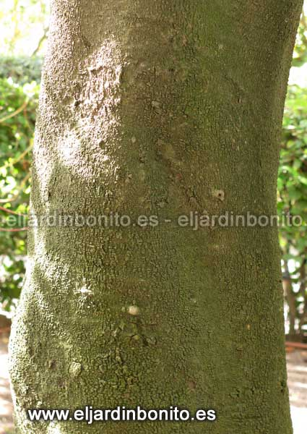
COMPONENTES
Aceite esencial
b-cariofileno
Resina
protección a la planta
Magnolina
acción hipotensora
Glucósidos
componente esencial de la resina (magnolidina)
Alcaloides
Magnolina magnolamina
inhibición de centro vasomotor

Slide 8
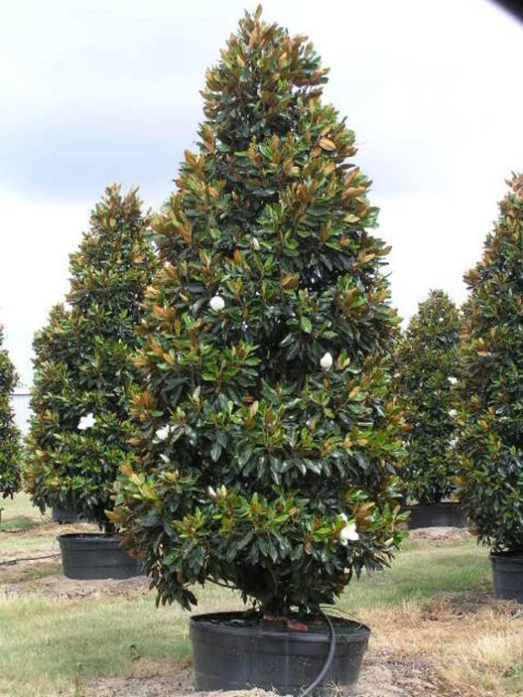
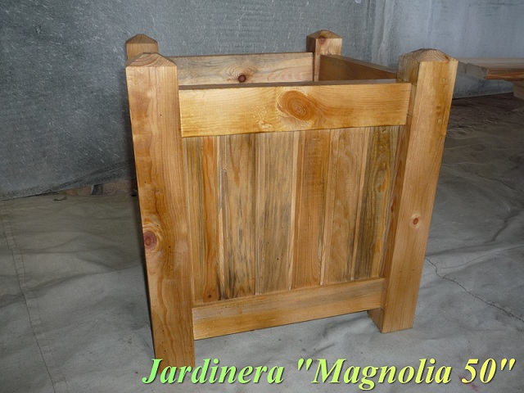
Ornamento
Aceites esenciales
Madera
Medicina
USOS

Slide 9
Ornamento

Slide 10
Aceites esenciales
Madera

Slide 11
Medicina

Slide 12
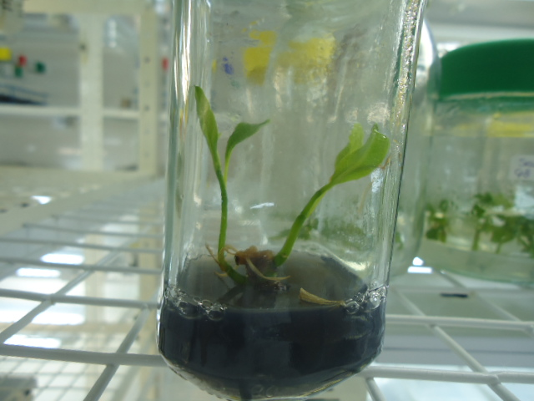
Cultivo in vitro
Plantas libres de patógenos
Diseñar un medio de cultivo idóneo propagar un explante en condiciones asépticas, condiciones artificiales controladas y, en un medio de cultivo estéril
Genéticamente idénticas
Producción <tiempo y espacio
Mejorada genéticamente

Slide 13
Etapa 0:
selección de la planta donadora
Etapa 1:
desinfección
Etapa 2:
introducción-
inducción de brotes
Micropropagación
Etapa 3:
multiplicación de
brotes
Etapa 4:
enraizamiento
Etapa 5:
aclimatación

Slide 14
Establecimiento de un protocolo de desinfección, introducción y multiplicación in vitro a partir de yemas apicales de plantas juveniles de Magnolia (Magnolia grandiflora) para la producción masiva, repoblación y preservación de esta especie en el Distrito Metropolitano de Quito
INTRODUCCIÓN
JUSTIFICACIÓN
METODOLOGÍA
RESULTADOS Y DISCUSIÓN
CONCLUSIONES
RECOMENDACIONES

Slide 15
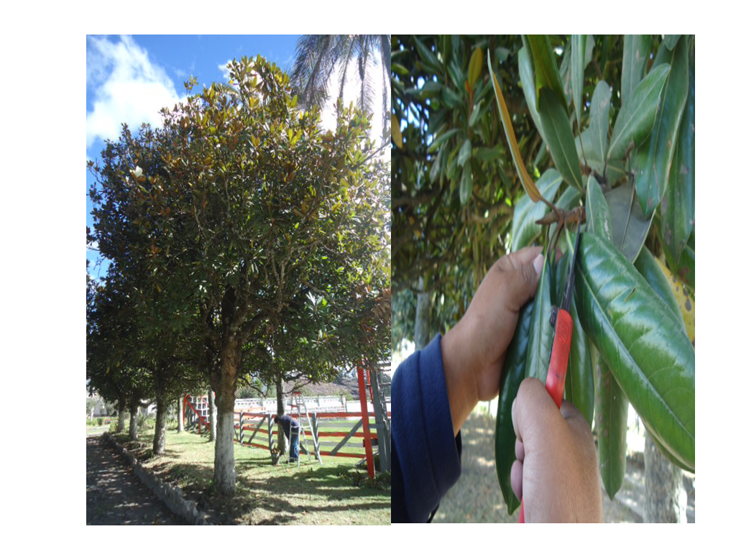
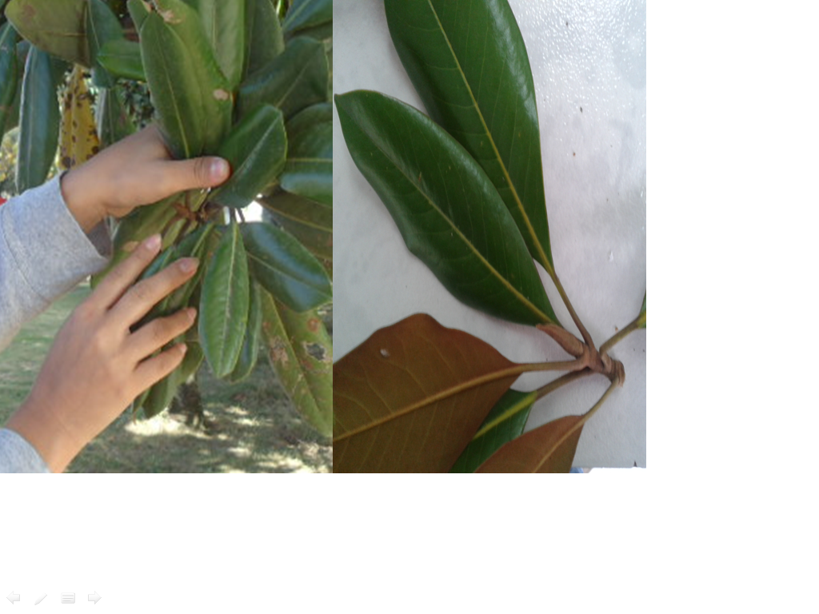
Selección de las plantas donadoras y preparación del
material vegetal

Slide 20
Establecimiento de un protocolo de desinfección, introducción y multiplicación in vitro a partir de yemas apicales de plantas juveniles de Magnolia (Magnolia grandiflora) para la producción masiva, repoblación y preservación de esta especie en el Distrito Metropolitano de Quito
INTRODUCCIÓN
JUSTIFICACIÓN
METODOLOGÍA
RESULTADOS Y DISCUSIÓN
CONCLUSIONES
RECOMENDACIONES

Slide 23
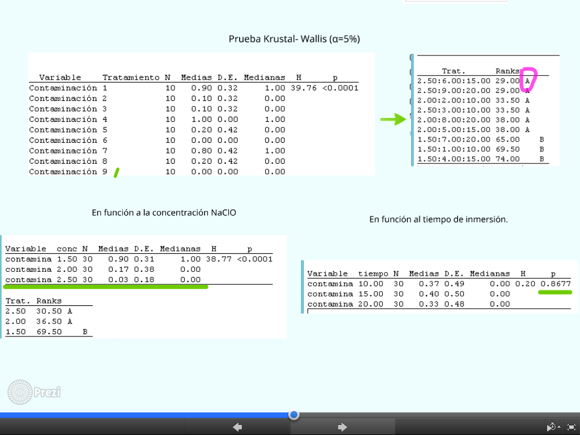

Slide 24
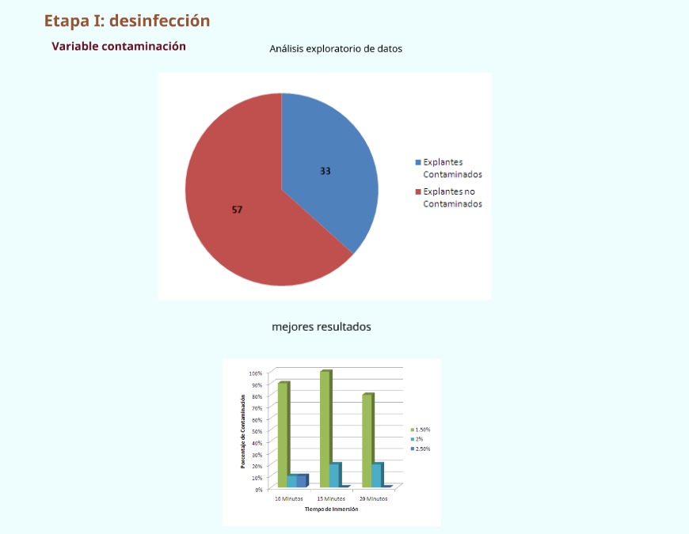

Slide 25
Análisis exploratorio de datos

Slide 31
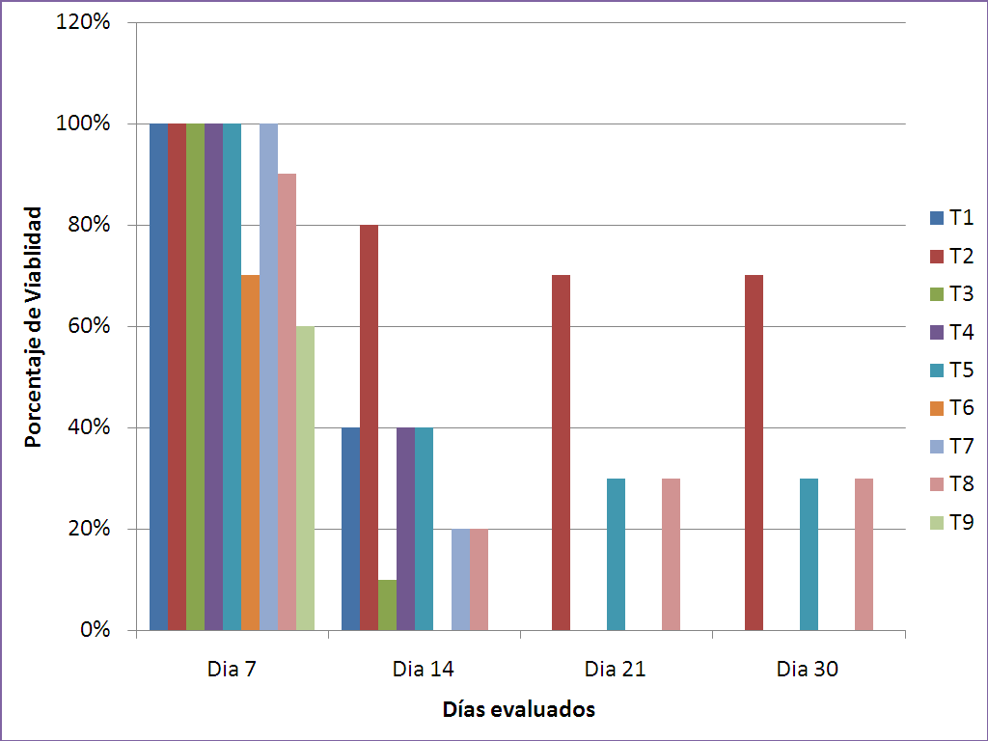

Slide 34
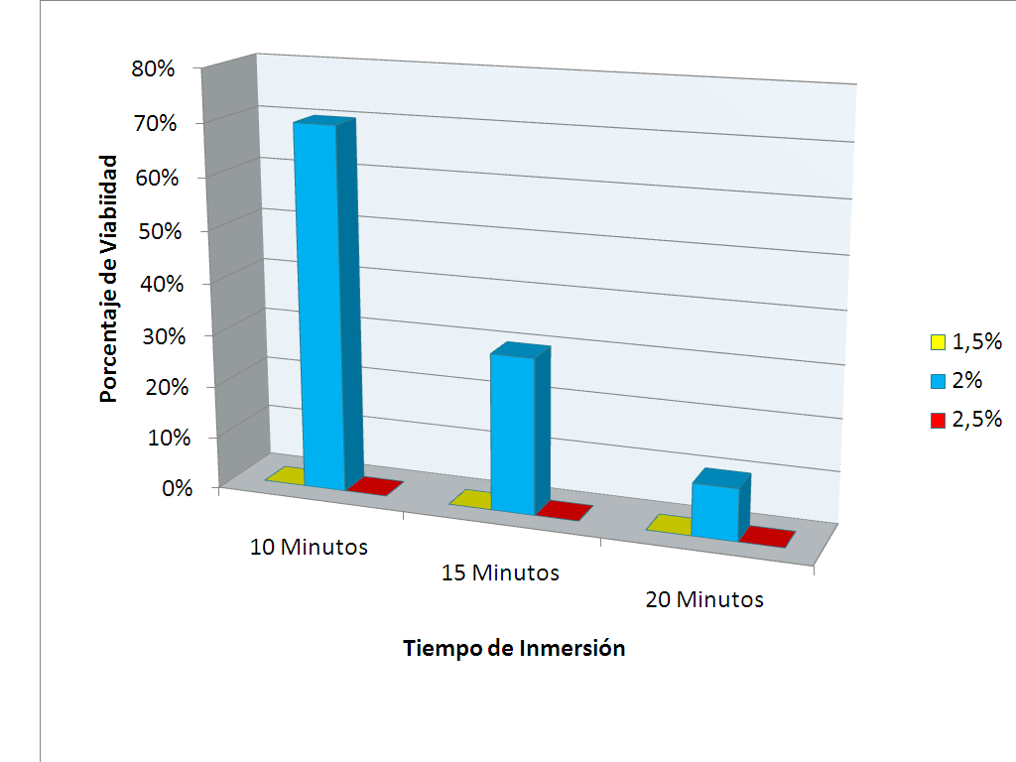

Slide 36
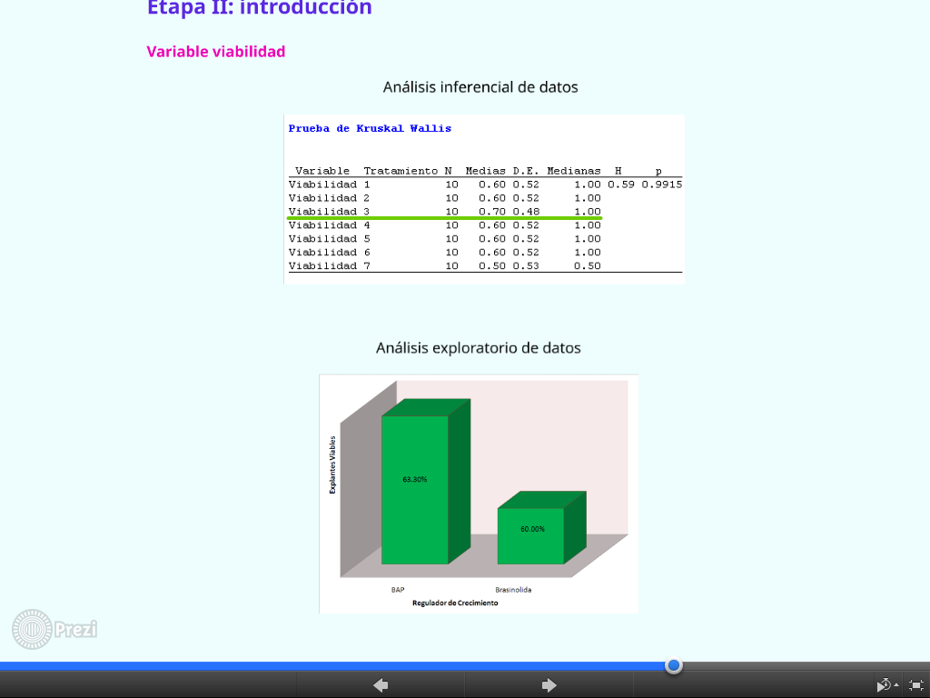
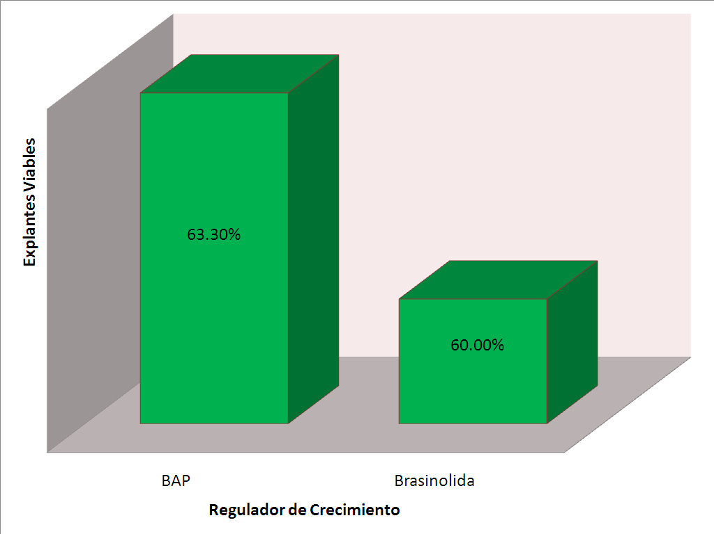

Slide 37
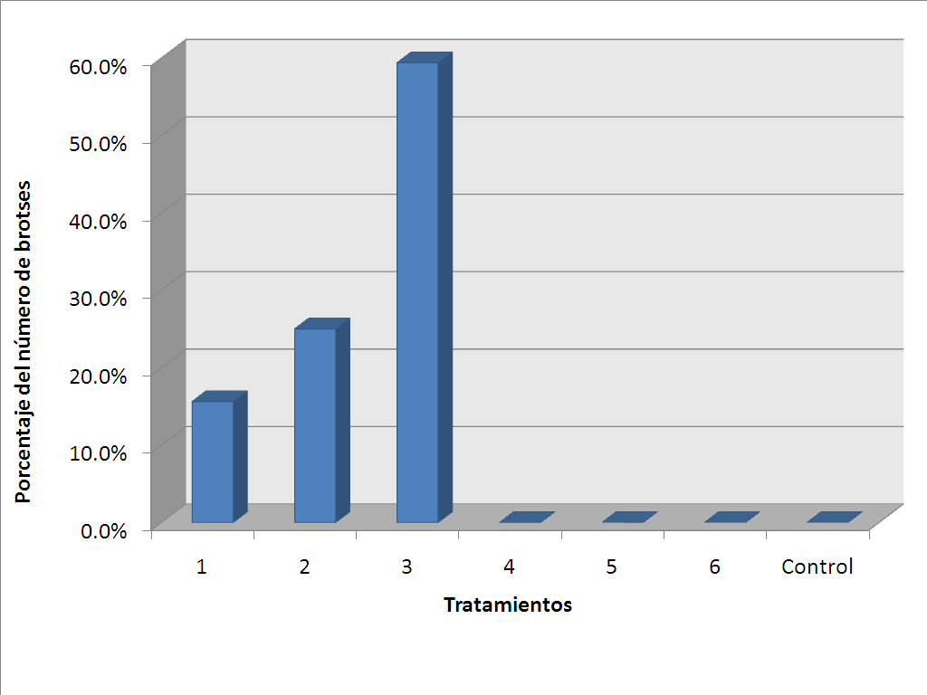

Slide 38
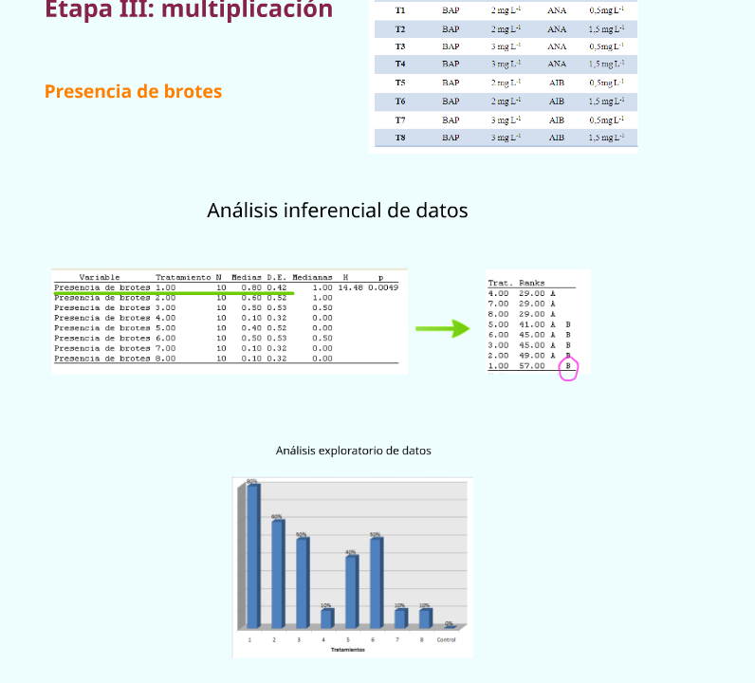
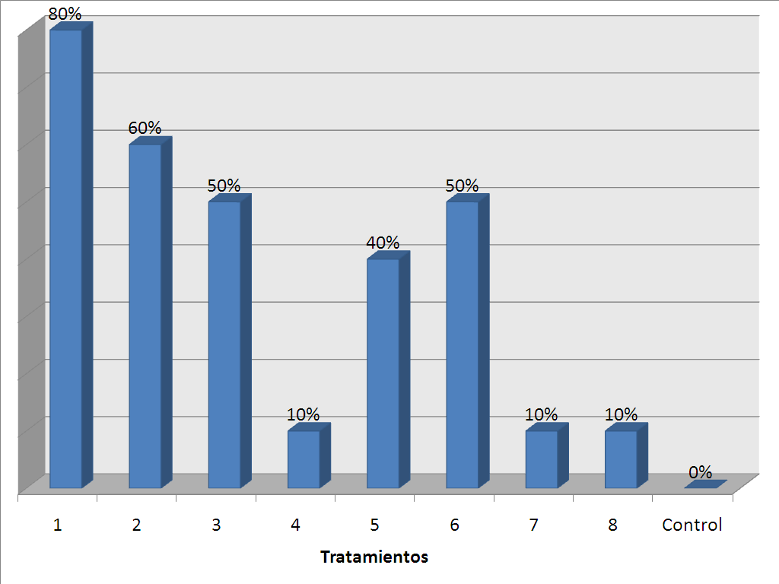

Slide 39
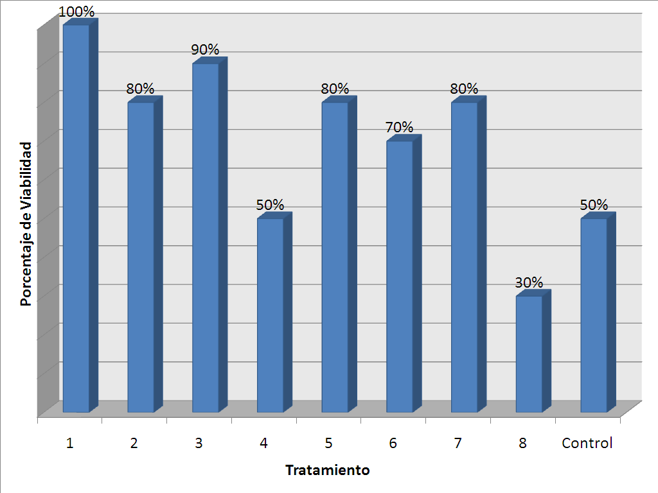

Slide 40
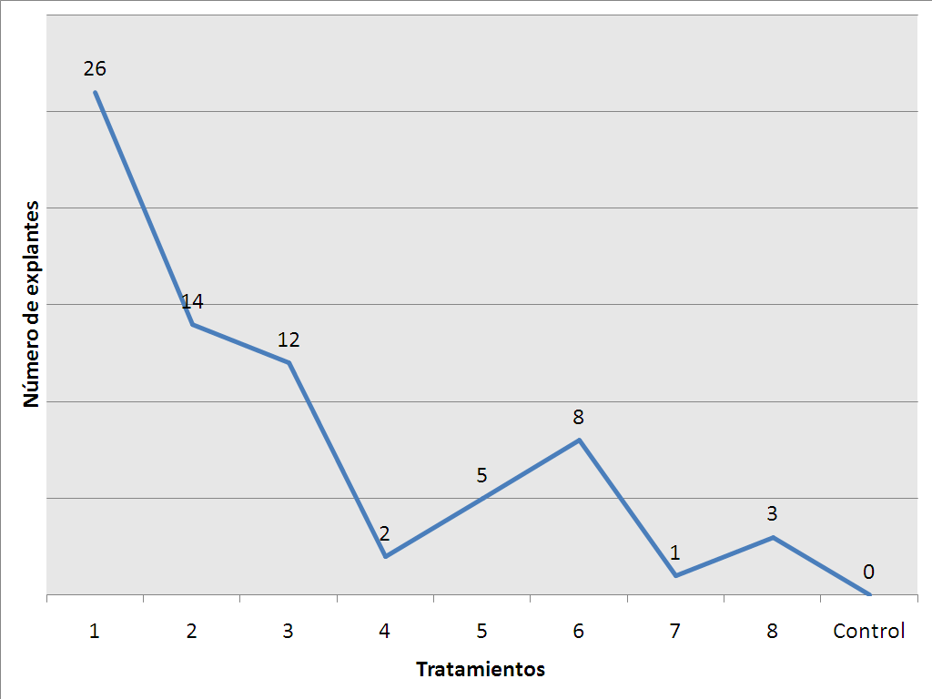

Slide 41
Establecimiento de un protocolo de desinfección, introducción y multiplicación in vitro a partir de yemas apicales de plantas juveniles de Magnolia (Magnolia grandiflora) para la producción masiva, repoblación y preservación de esta especie en el Distrito Metropolitano de Quito
INTRODUCCIÓN
JUSTIFICACIÓN
METODOLOGÍA
RESULTADOS Y DISCUSIÓN
CONCLUSIONES
RECOMENDACIONES

Slide 42
Conclusiones
El mejor tratamiento para la desinfección consistió de 10 minutos de inmersión en hipoclorito de sodio al 2%, el cual permitió tener el más alto porcentaje de viabilidad (70%) bajos índice de contaminación (10%) y necrosis (20%) (p=<0,0001).
La concentración de BAP presenta una influencia significativa sobre el número de brotes obtenidos (p=0,0001) y la presencia de brotes (p=0,0118), siendo 3 mgL-1 la concentración ideal para la etapa de introducción la cual presentó el 59,38% de brotes formados, un 70% de presencia de brotes, con una viabilidad del 70% y con una media de 1,9 brotes por explante.

Slide 43
Conclusiones
Se concluyó que la utilización de brasinolida no produjo resultados favorecedores tanto en la presencia como número de brotes, (p=0,0001), pero presenta una viabilidad del 60%.
El uso de diferentes concentraciones de citoquininas y diferentes auxinas presentó una influencia significativa para la presencia de brotes (p=0,0049) y el número de brotes (p=0,0015), siendo ANA a una concentración de 0,5 mg L⁻¹ y BAP a una concentración de 2 mg L⁻¹ el mejor tratamiento para la multiplicación produciendo un resultado máximo de 26 con una media de 2,6 y en cuanto a la presencia de brotes se obtuvo un porcentaje del 80% y una media del 0,8.

Slide 44
Conclusiones
El mejor protocolo en este estudió fue: para la desinfección 10 minutos de inmersión en hipoclorito de sodio al 2%, para la introducción 3 mgL⁻¹ BAP y para la multiplicación ANA a una concentración de 0,5 mg L⁻¹ y BAP a una concentración de 2 mg L⁻¹.
Se acepta la hipótesis planteada al inicio de este trabajo la cual afirma que existe un protocolo de cultivo in vitro para el que la desinfección, introducción y multiplicación de explantes de Magnolia (Magnolia grandiflora) a partir de yemas apicales adultas, tiene éxito significativo para proceder al enraizamiento, ya que se tiene un alto porcentaje de multiplicación.

Slide 45
Recomendaciones
Para la etapa de desinfección de Magnolia se recomienda usar el protocolo de desinfección T2 que dio el mejor resultado en la desinfección de yemas apicales, antes de la introducción en el medio de cultivo.
Se recomienda usar concentraciones menores de citoquininas y auxinas en la etapa de multiplicaciones para determinar una mejor combinación que aumente el número de brotes en los explantes sembrados.
En este ensayo se recomienda no usar brasinolida porque no se obtienen resultados favorables.
Para obtener brotes con mayores longitud se recomienda utilizar concentraciones menores de 1 mg L⁻¹de ácido giberélico.

